Slide 1
Военный Загорск в произведениях культуры

Slide 2
Кто автор стихотворения?
Медсестричка - две косички,
Тоненькие, словно спички,
Туго так заплетены,
Под пилоткою видны.
С нею вальсы танцевать,
В губы нежно целовать.
А она среди бомбёжки,
Упирает в землю ножки.
Руки сжаты в кулачки,
Силы - словно их здесь три.
Тянет за шинель бойца,
Пот стирая всё с лица.
Пуля злая догнала,
Медсестрёнку забрала.
Взгляд на небо устремился.
Нет войны, а он приснился.
А. Вера Воробьёва
Б. Лидия Динулова
В. Вера Евдокимова
Г. Сергей Боков

Slide 3
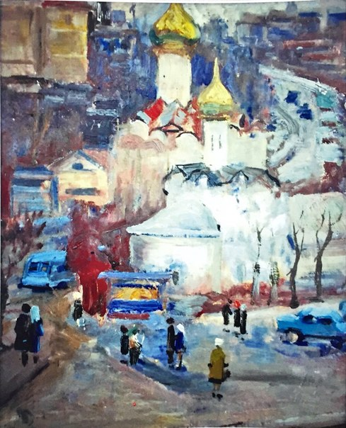
Кто автор этой картины?
а) Николай Беляев
б) Татьяна Маврина
в) Геннадий Галактионов

Slide 4
Из-за чего немец не захотел бомбить Загорск в стихотворении Ананичева "Дыхание войны"?
А) Из-за красот
Б) Ему стало жалко детей
В)Из-за того, что здесь похоронен его отец
Г) Из-за того, что он устал от войны

Slide 5
В документах 1943 года говорится: "Воспитывать детей легче, чем перевоспитывать, год безнадзорности может оставить неизгладимый след в душе ребенка".
Открытию какого детского учреждения поспособствовали эти слова?
А) Детский дом для польских детей-сирот
Б) Детский сад для детей военных
В) Школа для детей-сирот
Д) Детская библиотека

Slide 6
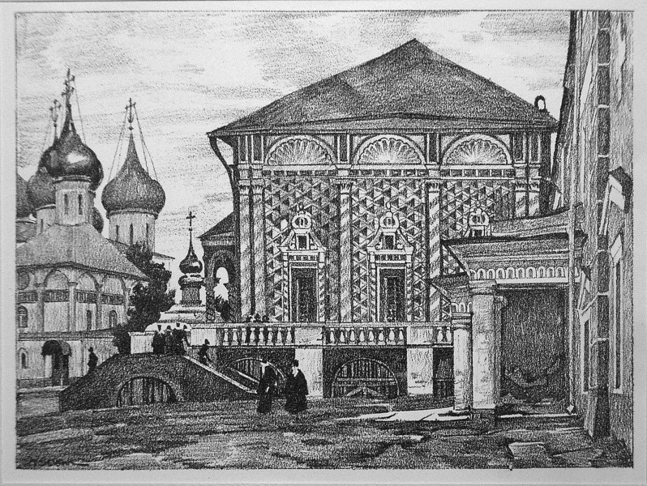
В канун 26 годовщины Октябрьской революции в Загорске состоялась первая выставка загорских художников на военную тематику, организованная Николаем Барченковым и художником Николаем Беляевым. В каком помещении она проходила?

Slide 7
Кому посвящено данное стихотворение, если его название совпадает с ответом на этот вопрос?
Сквозь грозные бури и пламя пожарищ
Прошла ты дорогой войны.
И вместе с солдатом, как друг и товарищ,
Смело сражалась за счастье страны!
Ты все испытала в суровые годы,
Во имя победы, не щадя себя.
Твой подвиг и мужество помнят народы,
И в песнях на века воспели тебя!
а) Женщине в солдатской шинели
б) Матери бойца
в) Медсестре с фронта

Slide 8
Назовите пропущенное слово (оно совпадает с названием).
В любое ненастье в любую погоду
На вахте солдаты стоят.
Посланцы Отчизны, сыны народа
За кознями недругов зорко следят.
Их чуткие уши - радиоантенны,
Недремлющее око - светящий экран.
Ракеты взметнутся мгновенно!
Потонет в панике вражий стан!
Спокойно трудитесь и крепко спите,
Воины не уронят чести мундира!
Живите, любите, детей растите!
На вахте стоят часовые мира!
В любое ненастье в любую погоду
На вахте солдаты стоят.
Посланцы Отчизны, сыны народа
За кознями недругов зорко следят.
Их чуткие уши - радиоантенны,
Недремлющее око - светящий экран.
Ракеты взметнутся мгновенно!
Потонет в панике вражий стан!
Спокойно трудитесь и крепко спите,
Воины не уронят чести мундира!
Живите, любите, детей растите!
На вахте стоят ________мира!

Slide 9
СПАСИБО ЗА ВНИМАНИЕ!

Slide 10
Список литературы:
«Сергиевский Посад. Сергиев. Загорск. Хроника событий» (автор не указан)
«Дети войны. Дети победы» (автор не указан)
Алексей Дорохов «Длинными дорогами
Николай Бредихин «Строки о войне и мире»
Лидия Динулова «Длинными дорогами»

